Slide 1
UNIVERSIDAD AUTÓNOMA DEL ESTADO DE HIDALGO
ESCUELA SUPERIOR DE ZIMAPÁN
Licenciatura en Contaduría
Asignatura: Obligaciones Tributarias de las Personas Morales
Tema: Inversiones
C.P. Alfredo Trejo Espino
Julio – Diciembres 2015

Slide 2
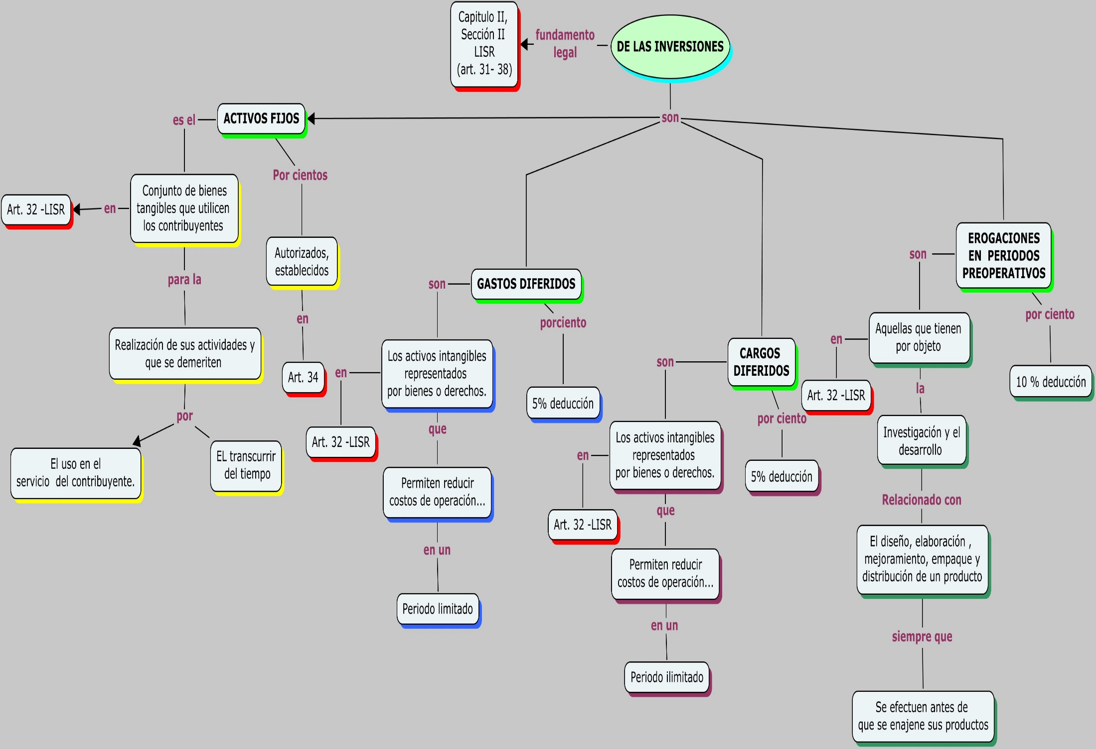

Slide 3
Bibliografía del tema:
Diputados, C. d. (2015). Ley del Impuesto sobre la Renta. México: Taxxx.
Diputados, C. d. (2015). Reglamento de la Ley del Impuesto sobre la Renta. México: Taxxx.

